Slide 1
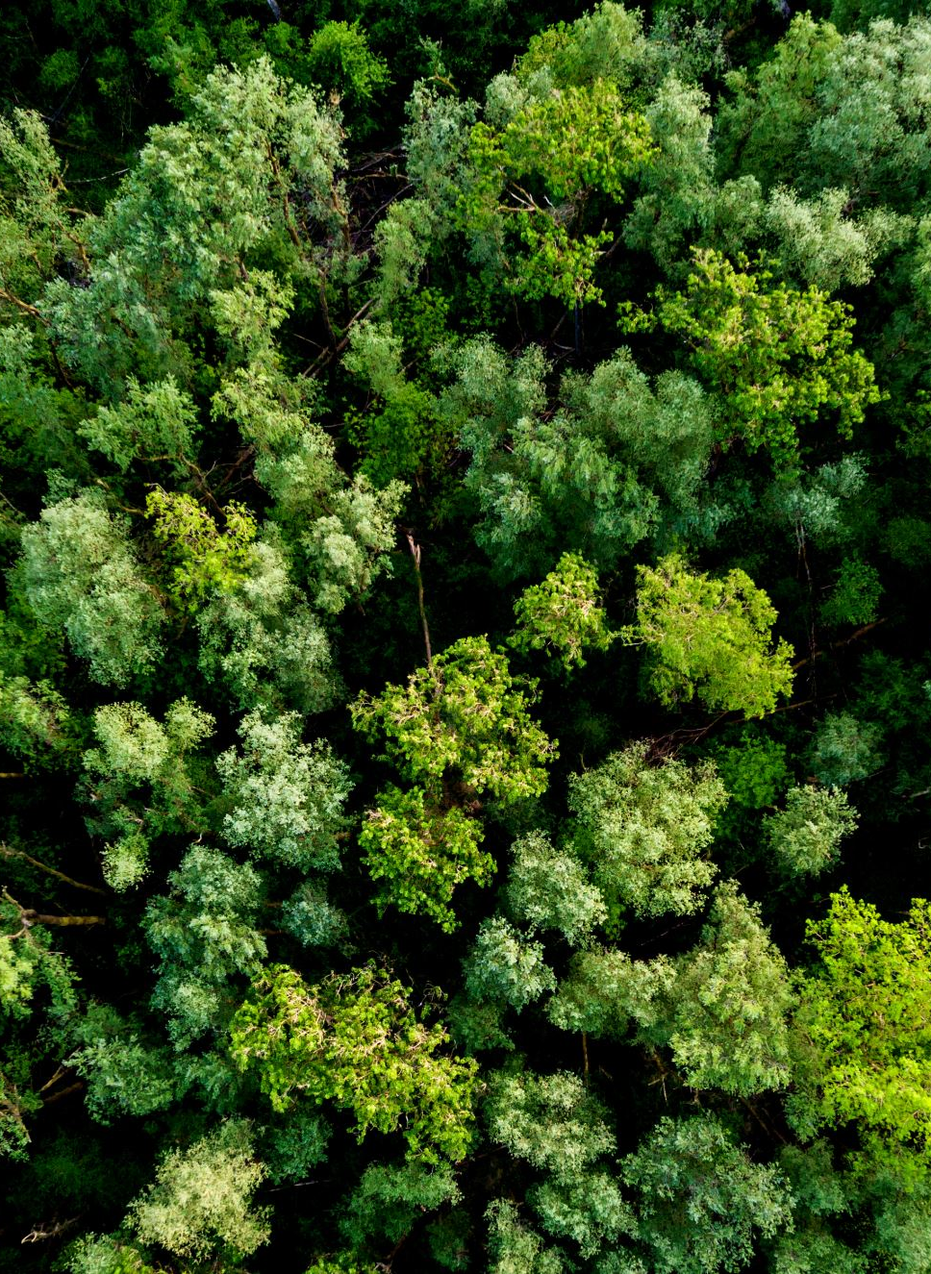

CHÀO MỪNG CÁC EM ĐẾN VỚI BUỔI HỌC
Giáo viên:
Khoa học tự nhiên 7
Năm học: 2022 – 2023

Slide 2



Slide 3
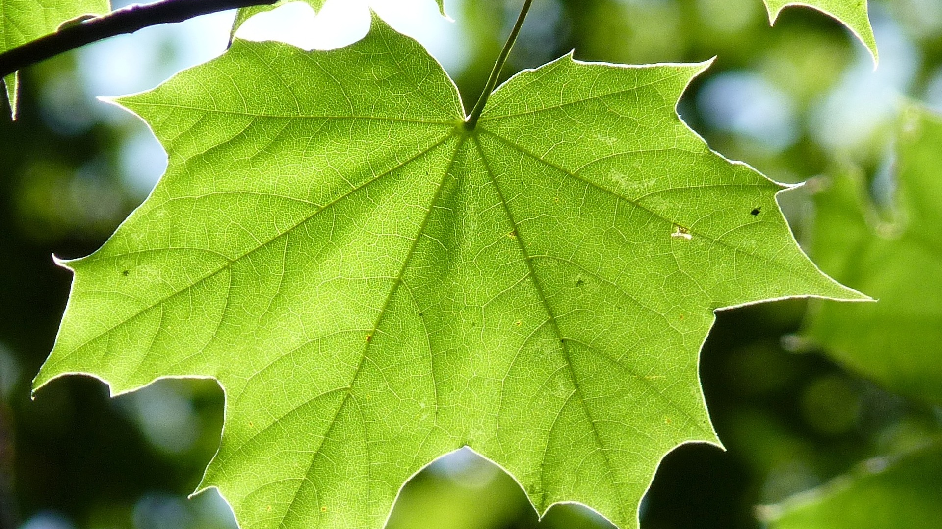
Cây xanh không có một “trái tim” để bơm máu đi nuôi cơ thể như ở hầu hết động vật, vậy các chất cần thiết cho cơ thể (nước, chất khoáng và chất hữu cơ) được vận chuyển như thế nào trong cây?

Slide 4
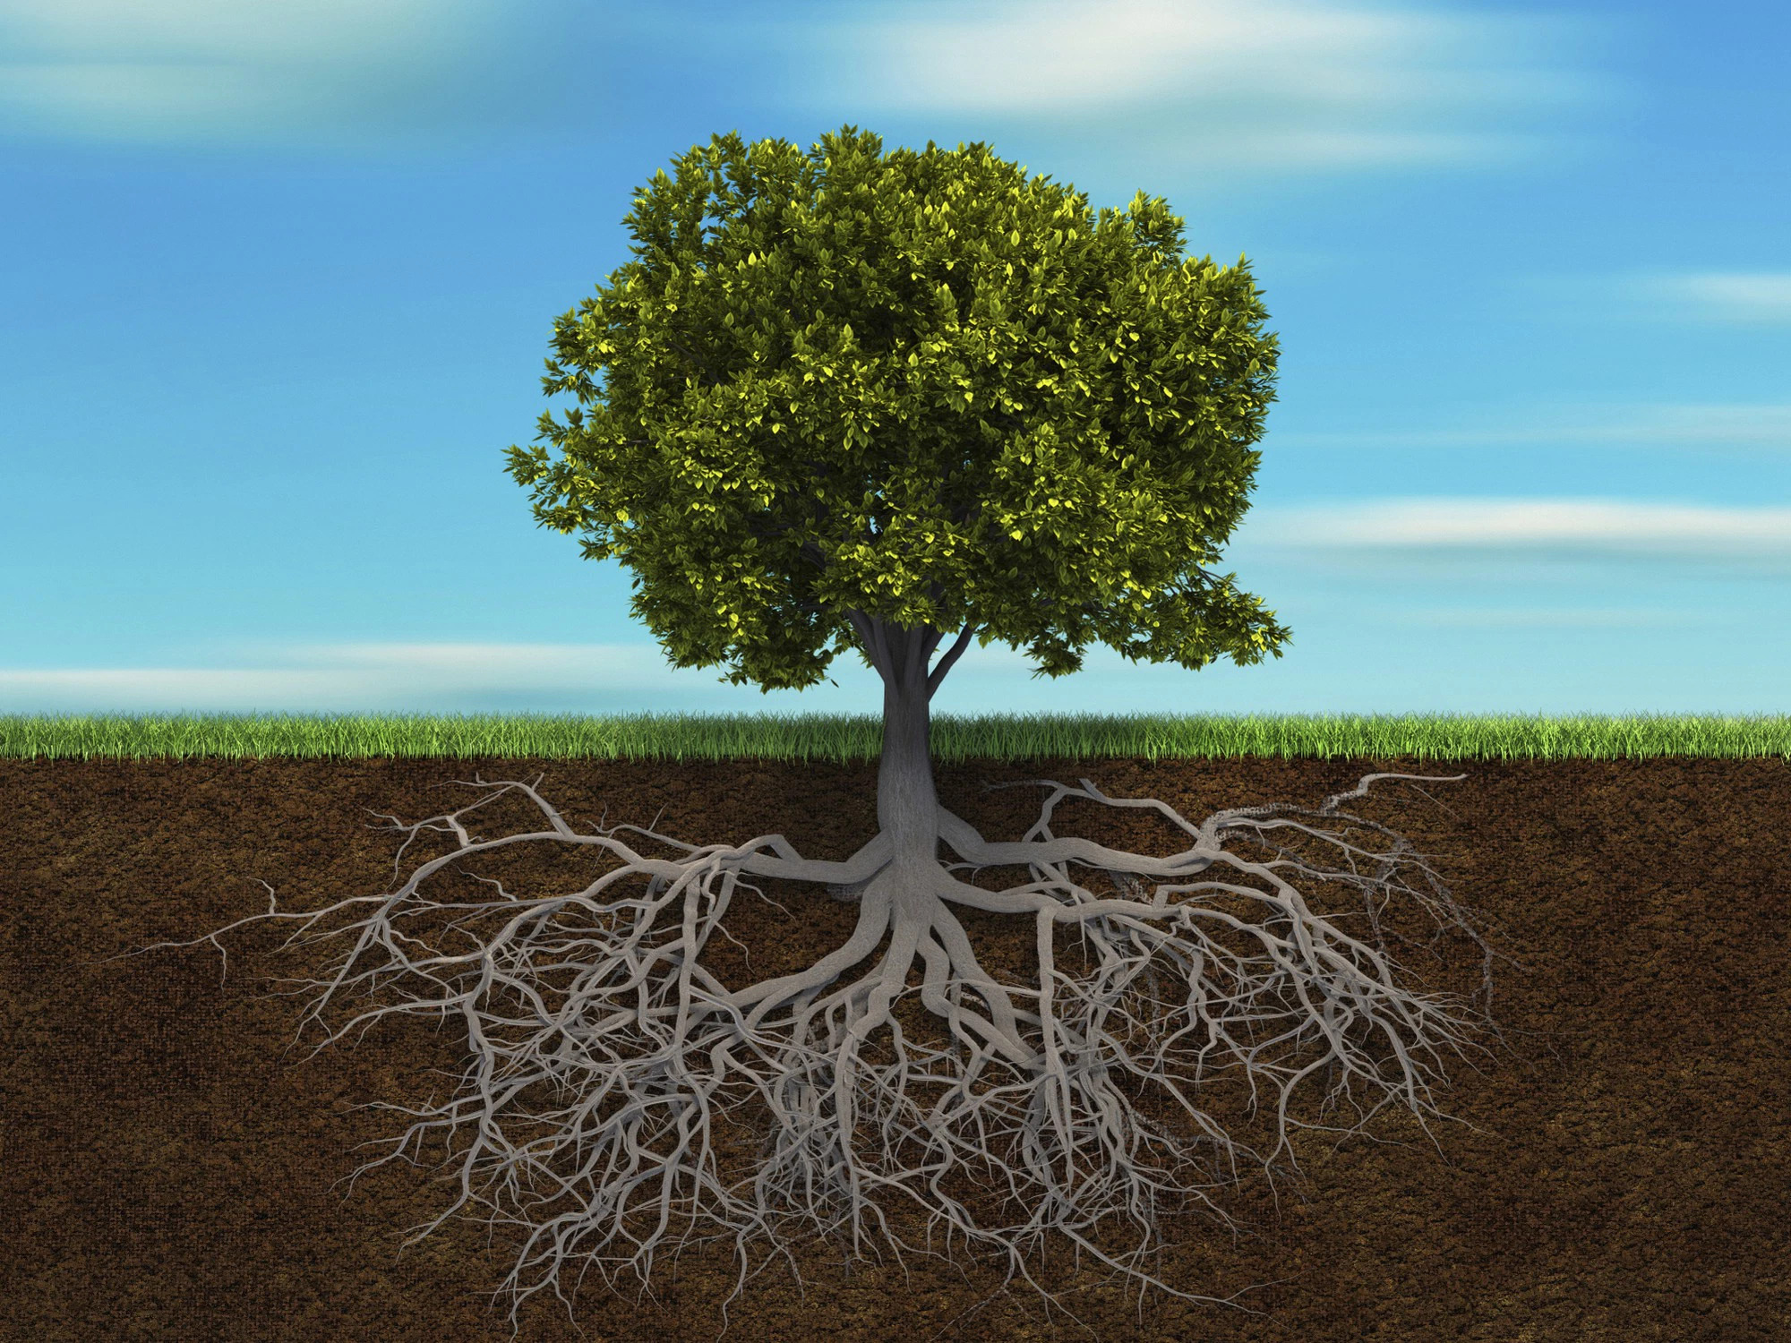
01
SỰ HẤP THỤ NƯỚC VÀ CHẤT KHOÁNG TỪ MÔI TRƯỜNG NGOÀI VÀO RỄ

Slide 5
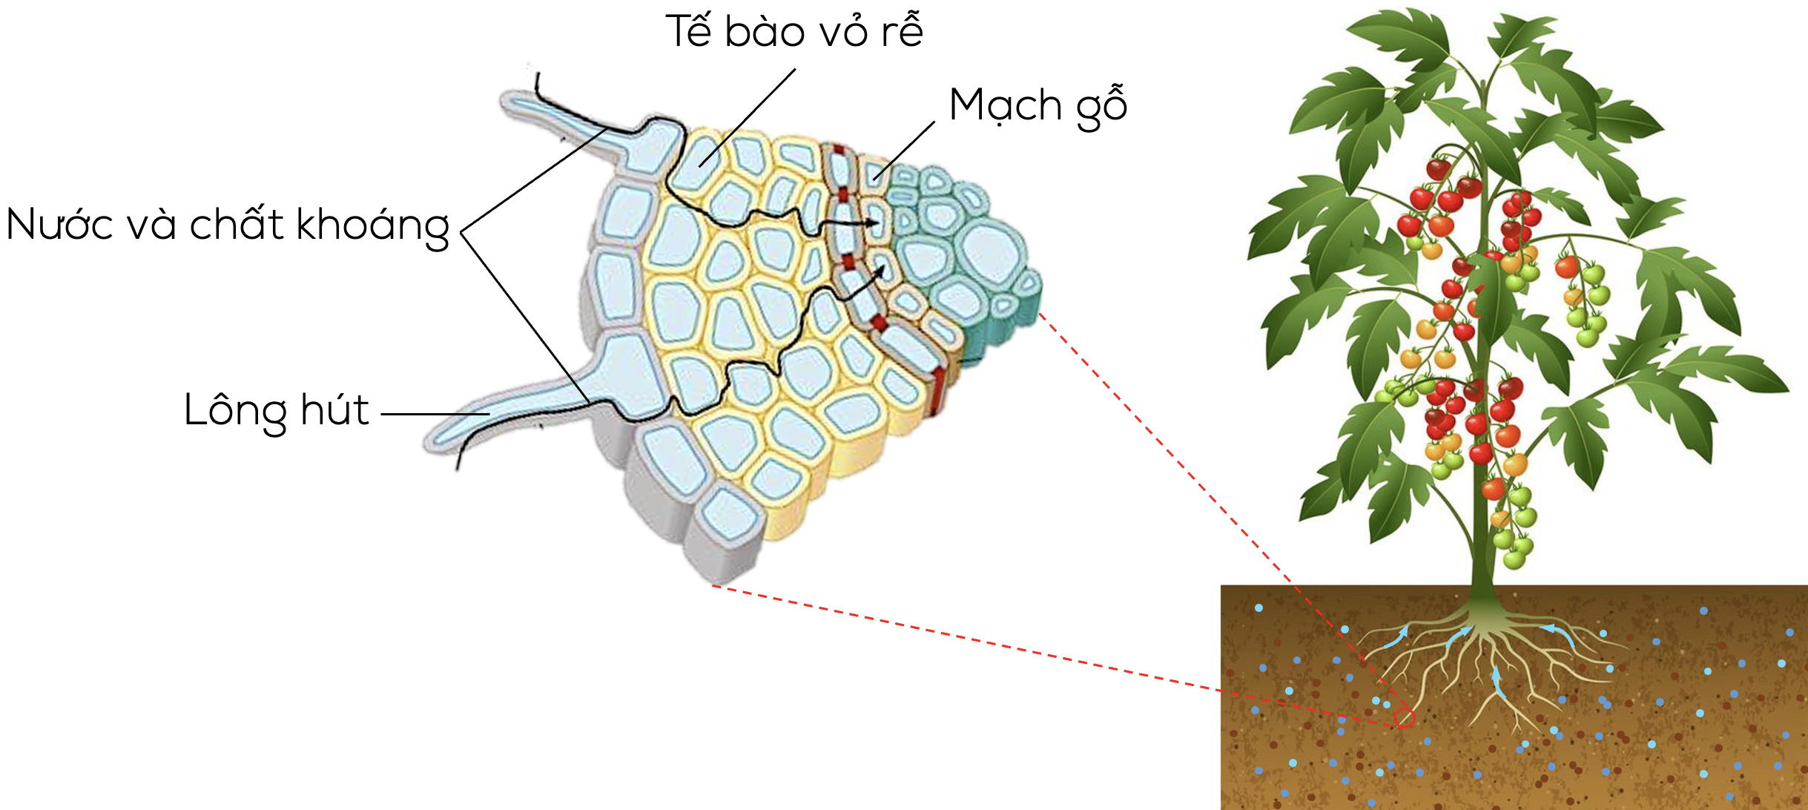
SỰ HẤP THỤ NƯỚC VÀ CHẤT KHOÁNG TỪ MÔI TRƯỜNG NGOÀI VÀO RỄ
Ở đa số thực vật, sự hấp thụ nước và chất khoáng của cây diễn ra ở tế bào lông hút (là tế bào biểu bì dễ biến dạng).
Hình. Con đường hấp thụ nước và chất khoảng từ đất vào mạch gỗ của rễ

Slide 6

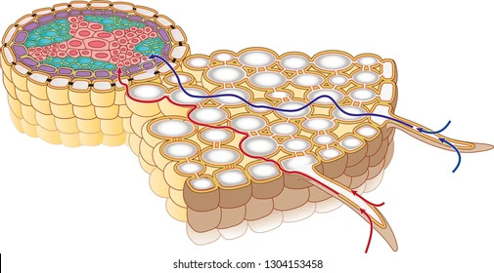
Quan sát hình 30.1, mô tả con đường nước và chất khoáng từ đất đi vào mạch gỗ của cây.
Mạch gỗ
Vỏ rễ
Nước
Chất khoáng
Nước và chất khoáng
Hình 30.1
Con đường hấp thụ nước và chất khoáng từ đất vào mạch gỗ của rễ

Slide 7
Trả lời
Nước và chất khoáng hòa tan trong đất được hấp thụ vào rễ rồi tiếp tục được vận chuyển theo mạch gỗ lên các bộ phận khác của cây (dòng đi lên).
Mạch gỗ
Vỏ rễ
Nước
Chất khoáng
Nước và chất khoáng
Hình 30.1
Con đường hấp thụ nước và chất khoáng từ đất vào mạch gỗ của rễ

Slide 8
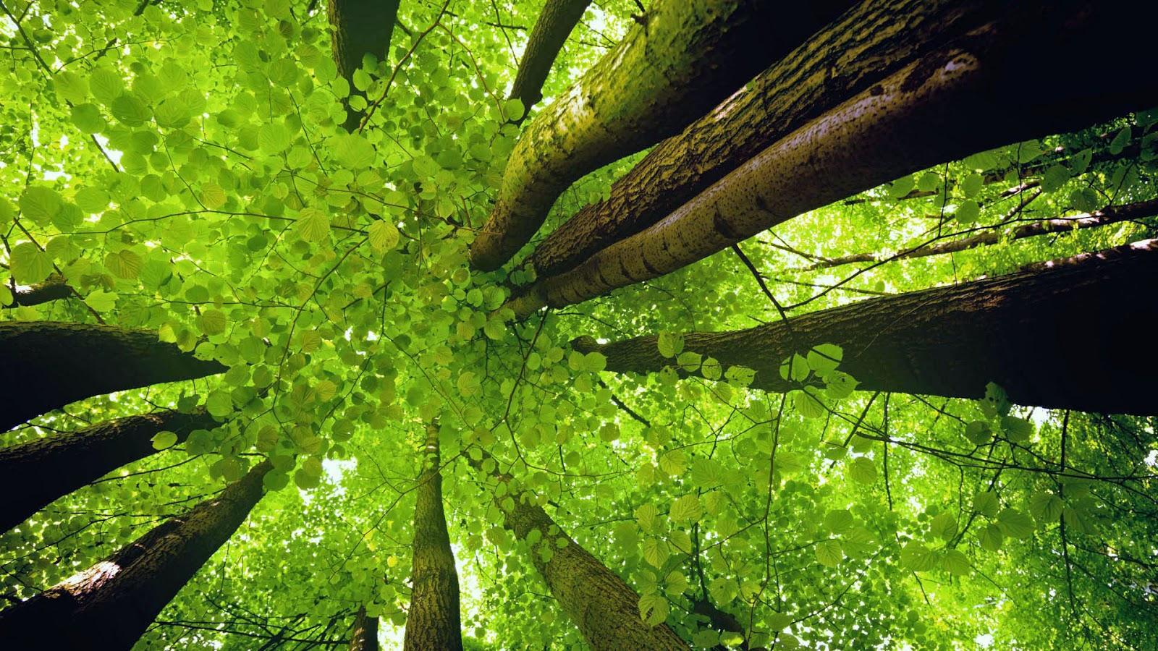
GHI NHỚ
Nước và chất khoáng hòa tan trong đất được các tế bào lông hút hấp thụ vào rễ rồi vận chuyển từ rễ lên thân cây và lá nhờ mạch gỗ (dòng đi lên). Chất hữu cơ do lá tổng hợp được vận chuyển đến nơi cần dùng hoặc nơi dự trữ nhờ mạch rây (dòng đi xuống)

Slide 9

02
SỰ VẬN CHUYỂN CÁC CHẤT TRONG CÂY

Slide 10

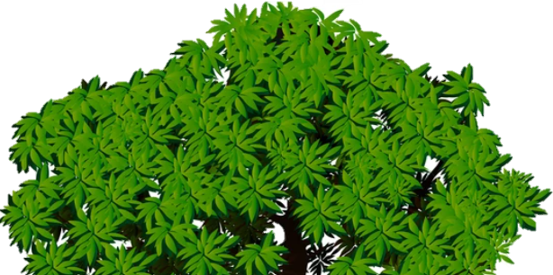
Nước
Nước và chất khoáng hòa tan từ môi trường ngoài được hấp thụ vào rễ, tiếp tục vận chuyển lên thân và lá cây theo mạch gỗ
Chất hữu cơ
Chất hữu cơ tổng hợp ở lá được vận chuyển theo mạch rây trong thân và cành đến các nơi cần sử dụng hoặc bộ phận dự trữ của cây (hạt, củ, quả).
Mạch gỗ
Mạch rây
Nước và khoáng chất
Hình 30.2
Sự vận chuyển các chất trong cây

Slide 11
Đọc thông tin mục II kết hợp với quan sát hình 30.2, thảo luận và hoàn thành theo mẫu bảng 30.1.
Nước
Bảng 30.1
Chất hữu cơ
Loại mạch | Hướng vận chuyển chủ yếu | Chất được vận chuyển | Nguồn gốc của chất được vận chuyển
Mạch gỗ
Mạch rây
Từ rễ vận chuyển lên thân và lá cây
Nước và chất khoáng hòa tan
Môi trường ngoài
Mạch gỗ
Mạch rây
Nước và khoáng chất
Từ lá cây theo mạch rây đến nơi cần sử dụng hoặc bộ phận dự trữ trong cây
Chất hữu cơ
Được tổng hợp từ lá
Hình 30.2
Sự vận chuyển các chất trong cây

Slide 12
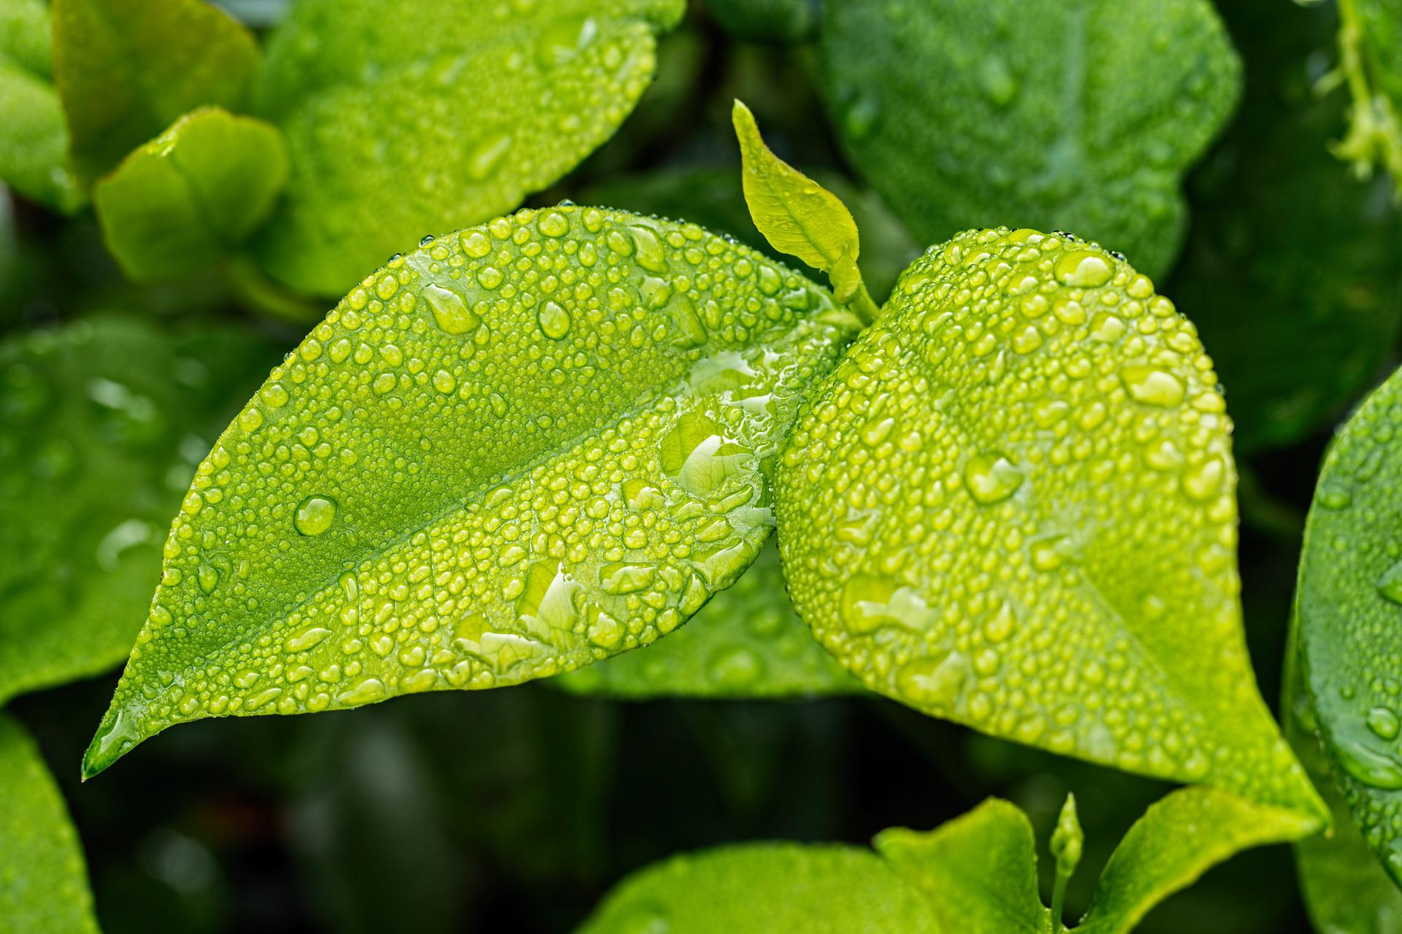
03
QUÁ TRÌNH THOÁT HƠI NƯỚC Ở LÁ

Slide 13

Thoát hơi nước diễn ra chủ yếu qua khí khổng ở lá.
Cơ chế điều chỉnh sự thoát hơi nước chính là cơ chế điều tiết độ đóng, mở của khí khổng

Slide 14
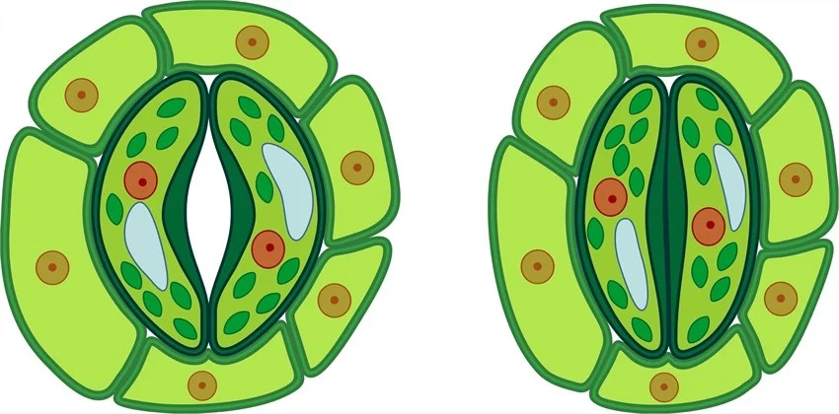
HOẠT ĐỘNG ĐÓNG MỞ KHÍ KHỔNG
Quan sát hình 30.3, mô tả quá trình thoát hơi nước qua khí khổng và cho biết độ mở của khí khổng phụ thuộc chủ yếu vào yếu tố nào.
H₂O
H₂O
Tế bào khí khổng
H₂O
H₂O
a)
b)
Hình 30.3
Khí khổng mở (a) và khí khổng đóng (b)

Slide 15

HOẠT ĐỘNG ĐÓNG MỞ KHÍ KHỔNG
Trả lời
H₂O
Khi cây đủ nước, tế bào khí khổng trương nước, căng ra, làm khí khổng mở rộng khiến hơi nước thoát ra ngoài nhiều.
Khi tế bào khí khổng thiếu nước sẽ xẹp xuống, khí khổng khép bớt lại khiến hàm lượng hơi nước thoát ra ngoài giảm đi.

Slide 16
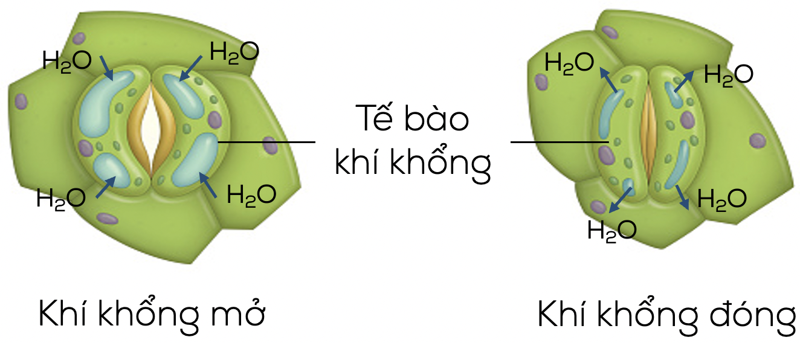
HOẠT ĐỘNG ĐÓNG MỞ KHÍ KHỔNG
Trả lời
Độ mở của khí khổng phụ thuộc chủ yếu vào hàm lượng nước trong các tế bào khí khổng còn gọi là tế bào hạt đậu.

Slide 17
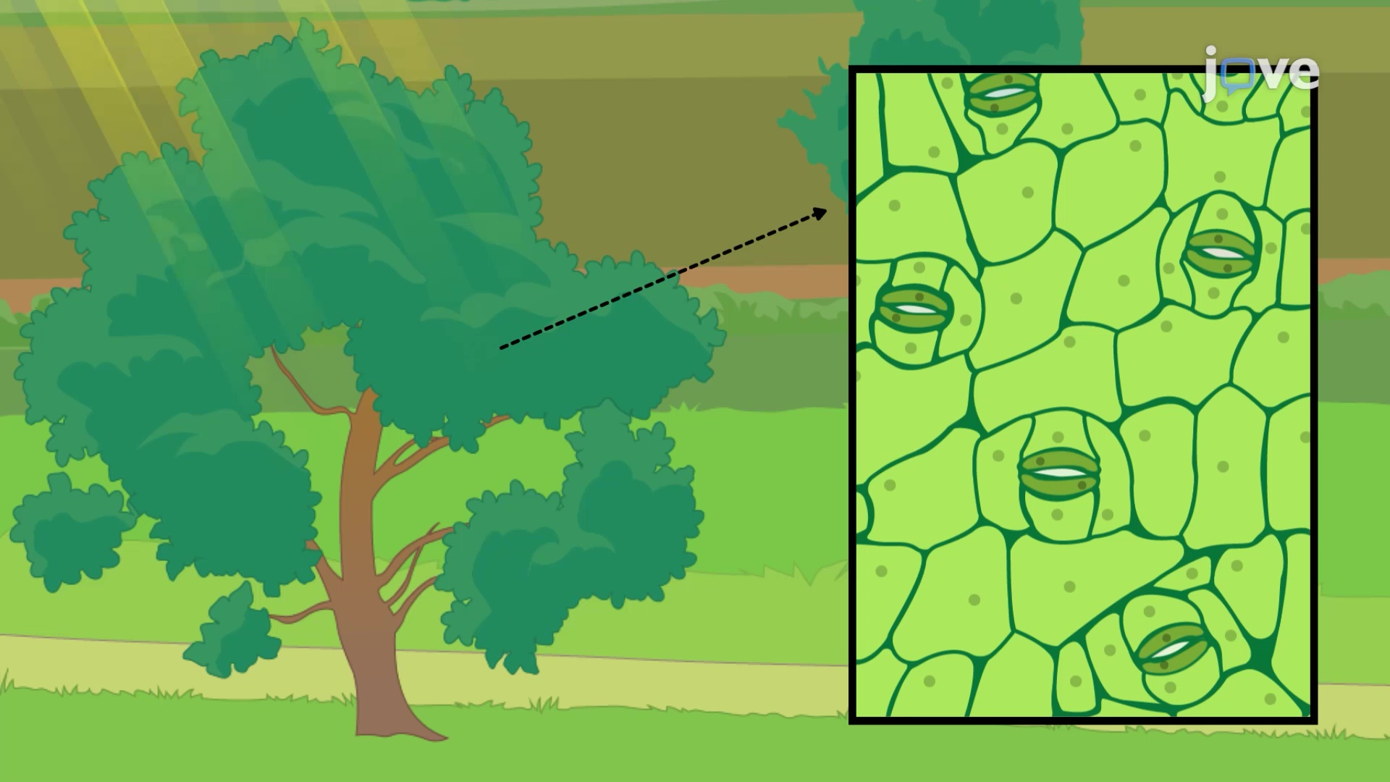
Ý NGHĨA SỰ THOÁT HƠI NƯỚC Ở LÁ
Câu hỏi:
Thoát hơi nước có vai trò gì đối với thực vật và đối với môi trường

Slide 18
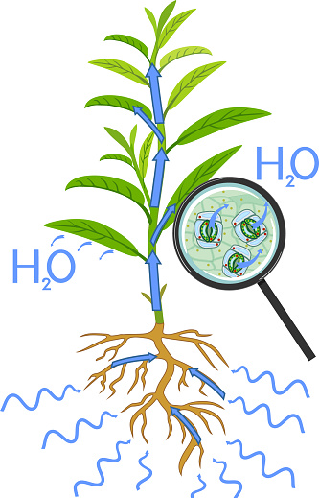

Trả lời
Nhờ có thoát hơi nước ở lá, nước được cung cấp tới từng tế bào của cây.

Slide 19
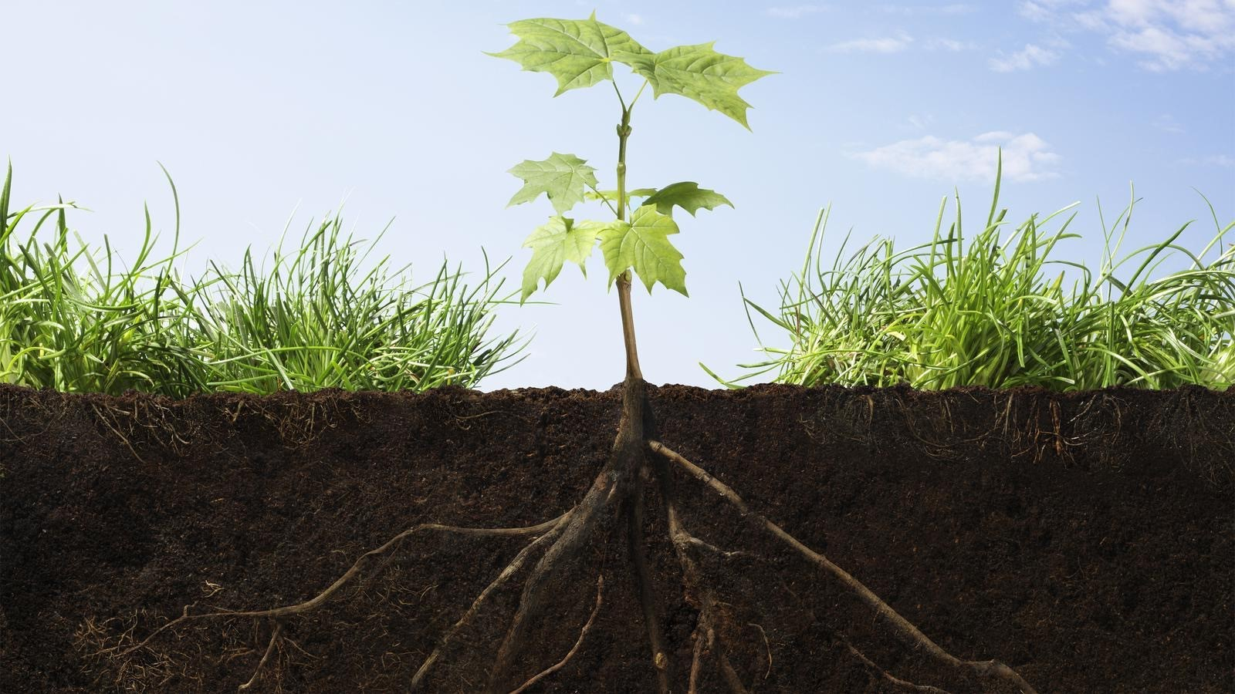
Ý nghĩa của sự thoát hơi nước ở lá
Trả lời
Thoát hơi nước là động lực đầu trên của dòng đi lên, đóng vai trò như lực kéo giúp vận chuyển dòng nước và các chất khoáng từ rễ lên lá và đến các bộ phận khác của cây trên mặt đất.

Slide 20
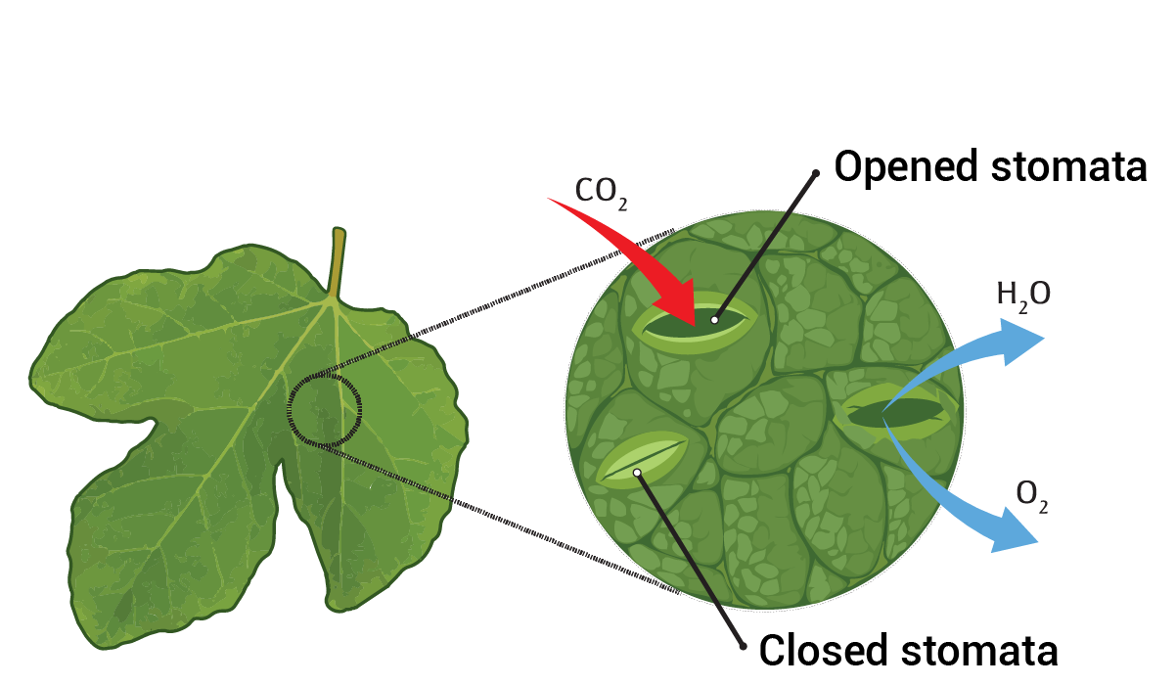
Khi khổng mở rộng trong quá trình thoát hơi nước tạo điều kiện cho khí CO₂ đi vào bên trong tế bào lá, cung cấp nguyên liệu cho quá trình quang hợp và giải phóng O₂ ra ngoài không khí.
Trả lời
Khí khổng mở
CO₂
H₂O
O₂
Khí khổng đóng
Hình 30.4
Khí khổng mở giúp hơi nước, O₂ và nước giải phóng ra ngoài không khí và CO₂ khuếch tán vào lá

Slide 21
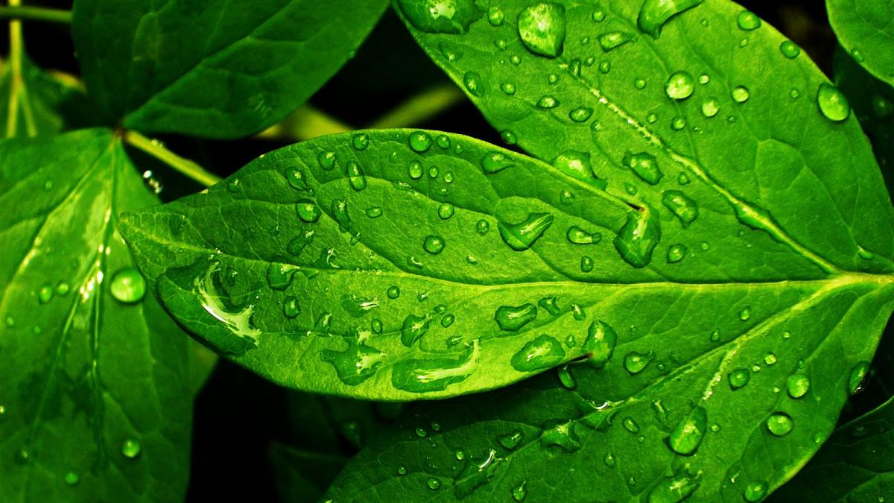
Trả lời
Ngoài ra hơi nước thoát ra ngoài mang theo một lượng nhiệt nhất định giúp hạ nhiệt độ lá cây, bảo vệ lá cây vào những ngày nắng nóng, đảm bảo cho các quá trình sinh lí diễn ra bình thường.

Slide 22

Câu hỏi: Tại sao vào những ngày hè nắng nóng, khi đứng dưới bóng cây, chúng ta có cảm giác mát mẻ, dễ chịu?

Slide 23


Trả lời
Do quá trình thoát hơi nước của cây vào ban ngày giải phóng khí O₂ ra ngoài không khí đồng thời tán cây che mát nên vào ngày hè nắng nóng, khi đứng dưới bóng cây, chúng ta có cảm giác át mẻ, dễ chịu.

Slide 24
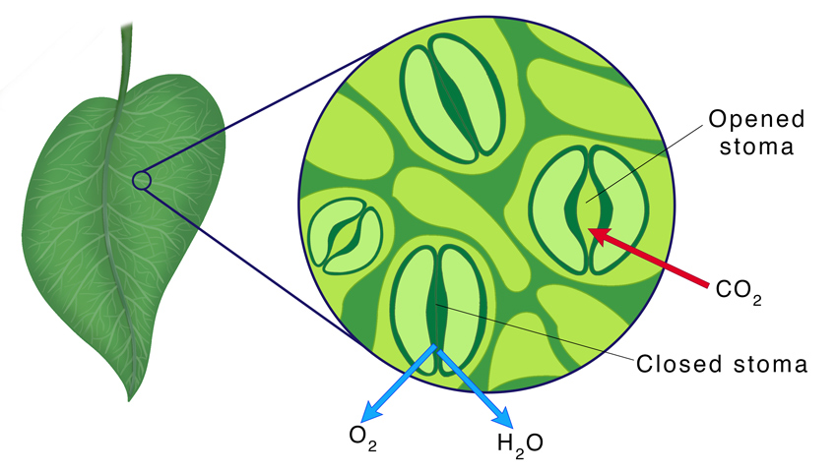
Ghi nhớ:
Thoát hơi nước ở lá góp phần vận chuyển nước và khoáng chất trong cây, điều hòa nhiệt độ cơ thể, giúp khí CO₂ đi vào bên trong lá và giải phóng khí O₂ ra ngoài môi trường. Quá trình thoát hơi nước ở lá cây phụ thuộc vào sự đóng mở của khí khổng.
Khí khổng mở
CO₂
Khí khổng đóng
O₂
H₂O

Slide 25
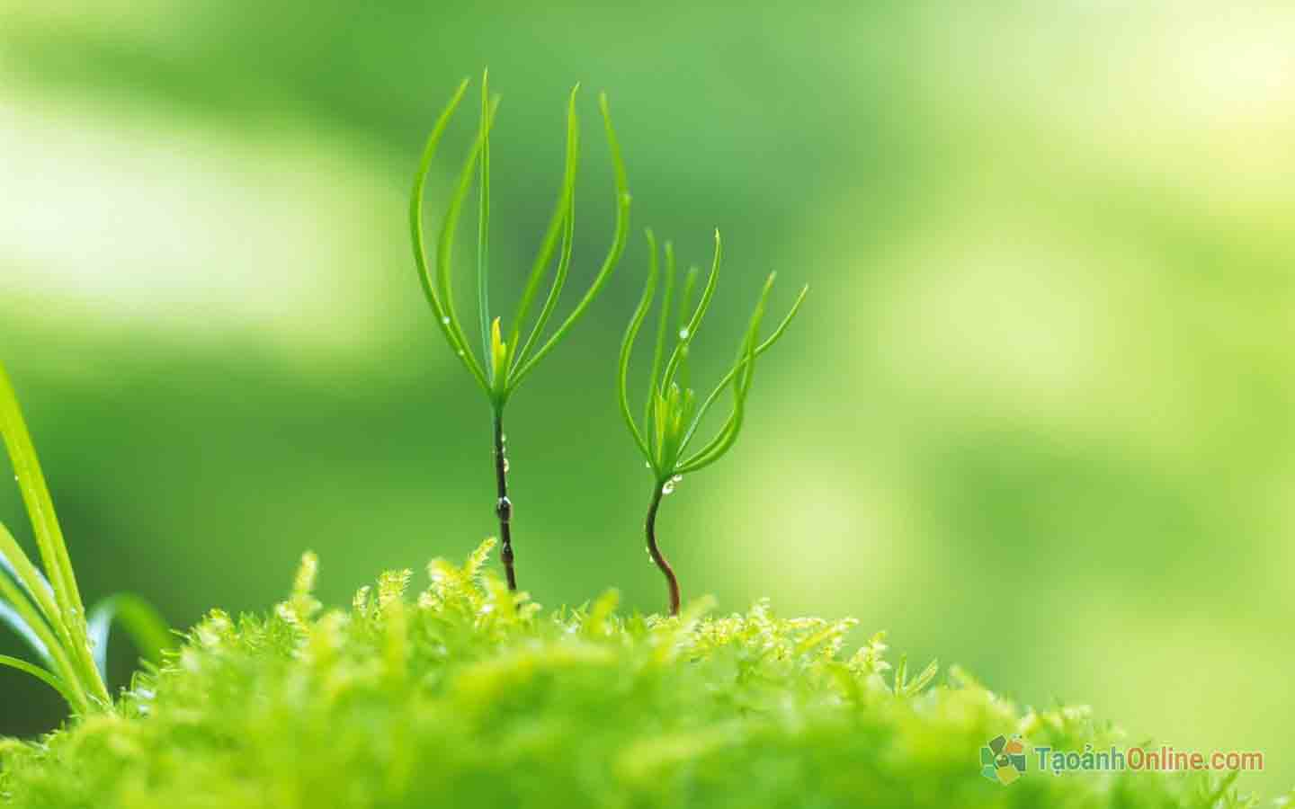
04
MỘT SỐ YẾU TỐ CHỦ YẾU ẢNH HƯỞNG ĐẾN TRAO ĐỔI NƯỚC VÀ CHẤT DINH DƯỠNG Ở THỰC VẬT

Slide 26
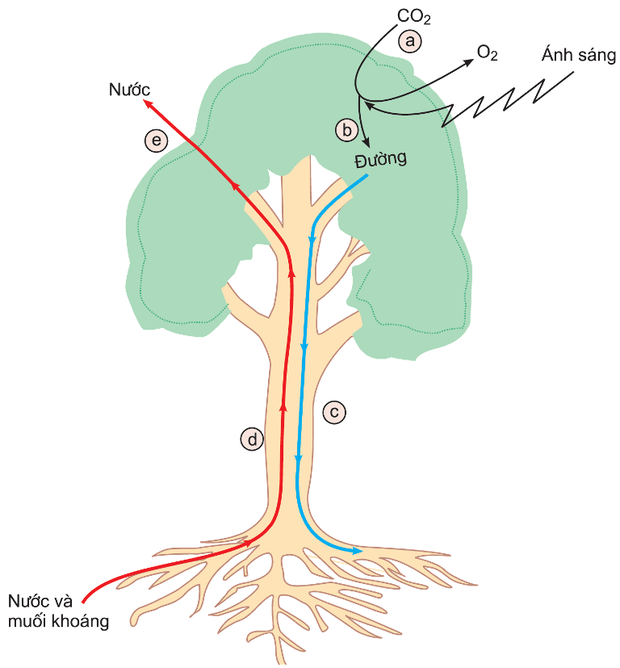
Câu hỏi
Dựa vào thông tin mục IV, trả lời câu hỏi sau:
Kể tên một số yếu tố ảnh hưởng đến trao đổi nước và chất dinh dưỡng ở thực vật?

Slide 27
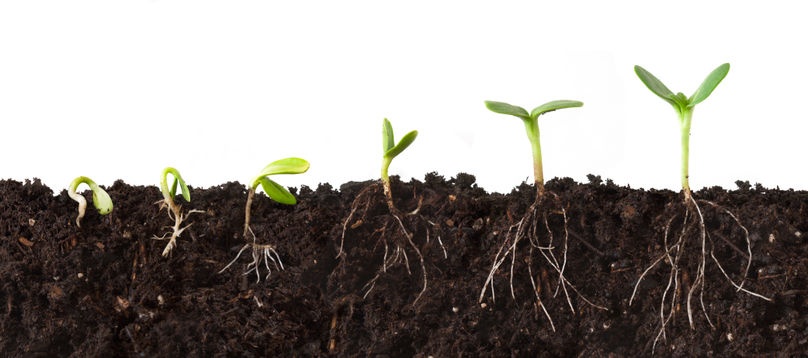
Yếu tố ảnh hưởng trực tiếp đến khả năng hấp thụ nước và chất dinh dưỡng ở rễ cây như:

Slide 28
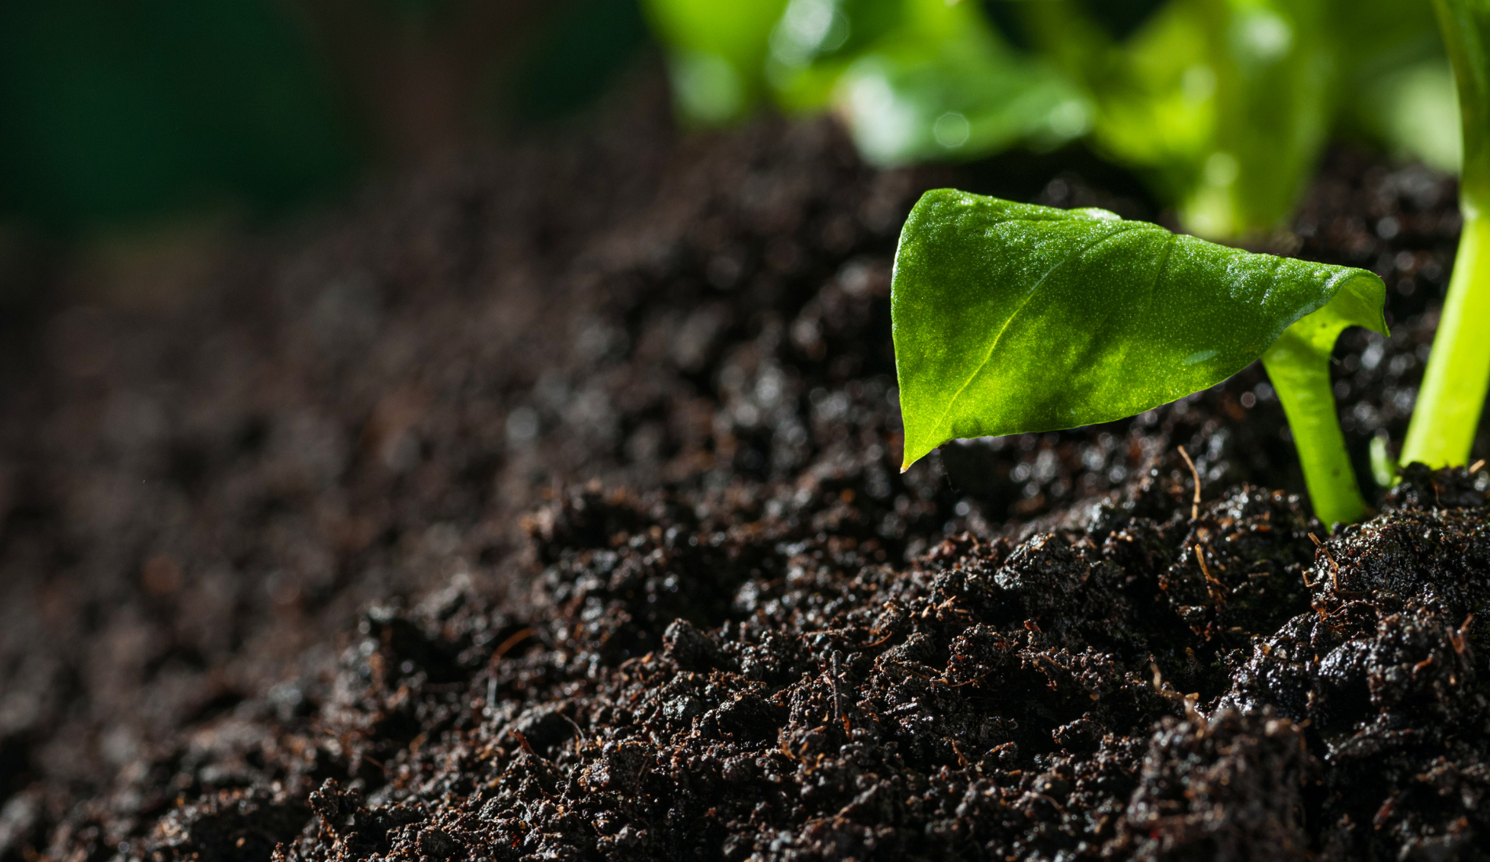
ĐỘ ẨM CỦA ĐẤT

Slide 29
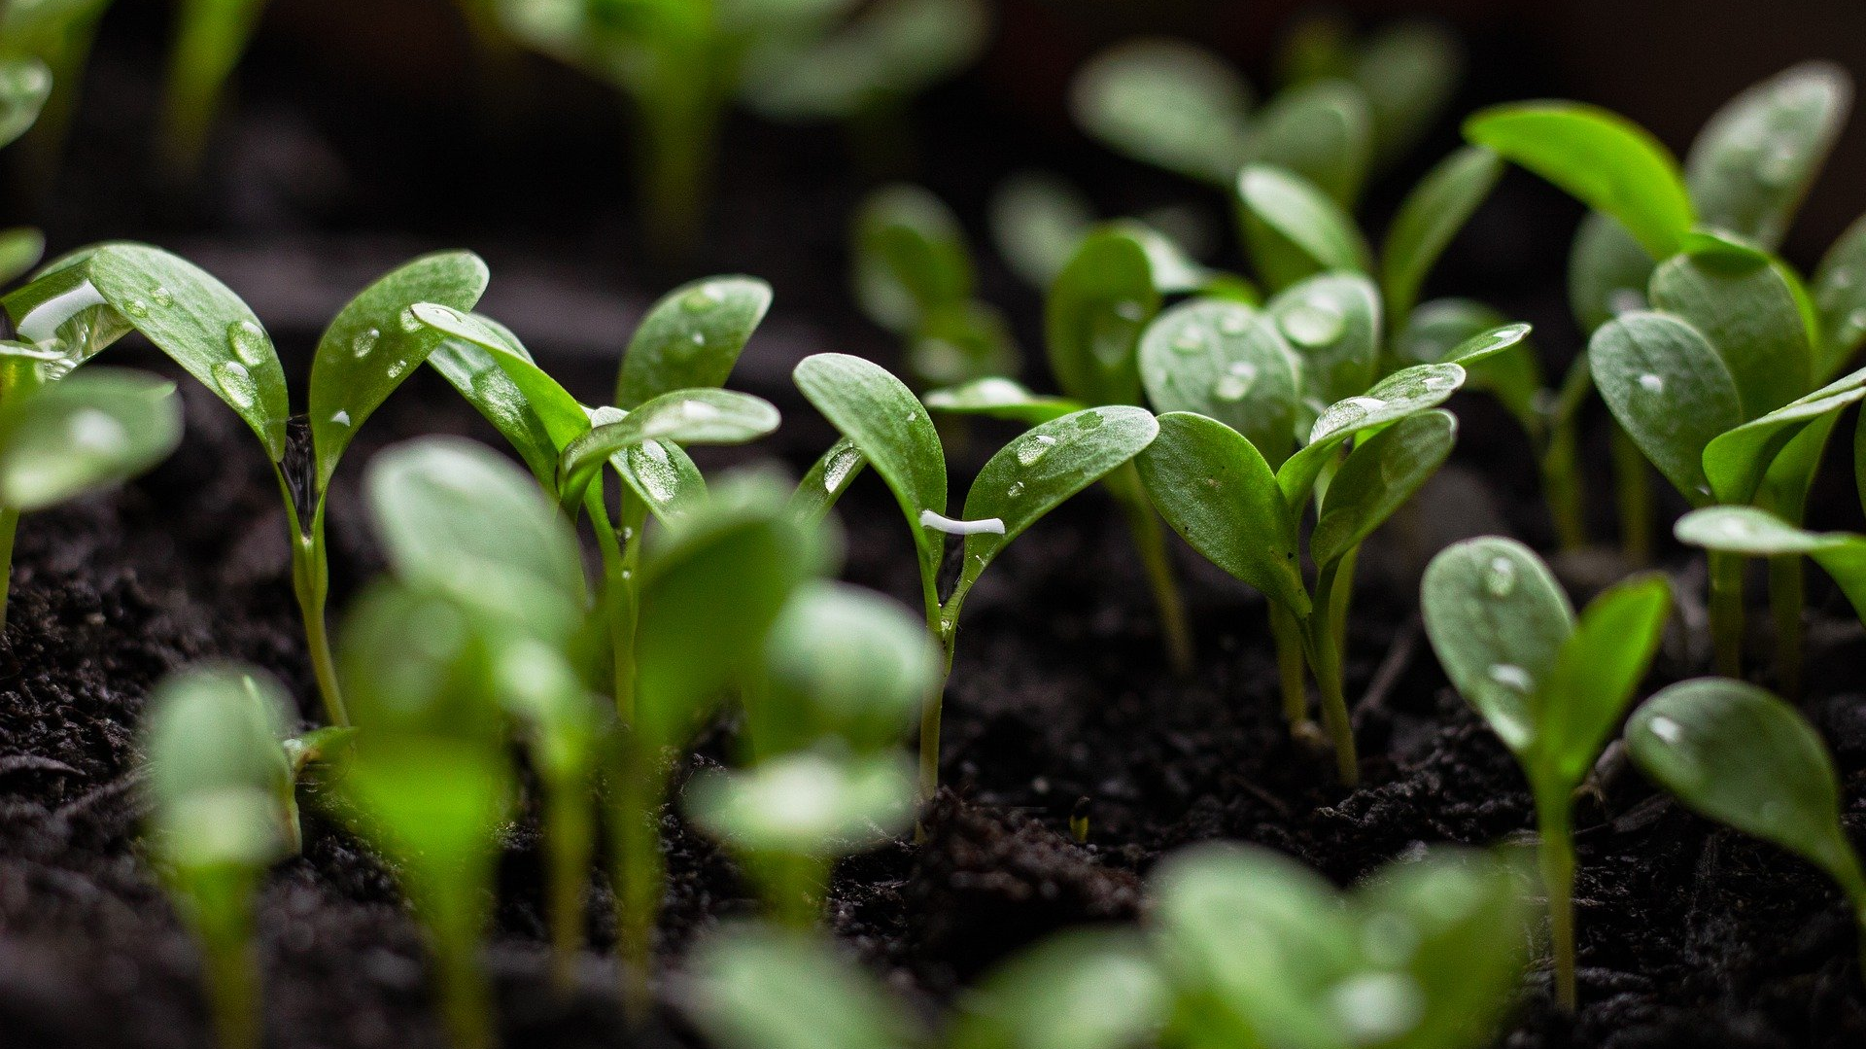
O₂
O₂
O₂
Hàm lượng khi O₂ trong đất

Slide 30

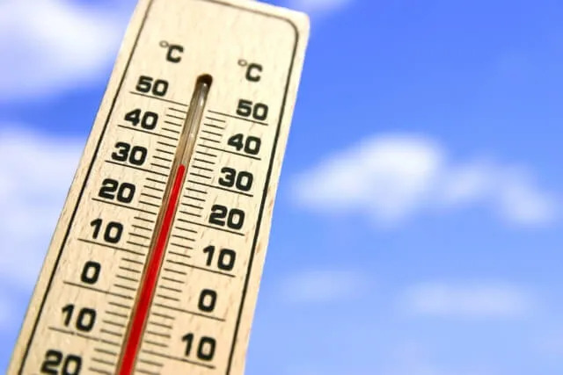
Sự trao đổi nước và chất dinh dưỡng của thực vật còn phụ thuộc vào các yếu tố khác như:
Ánh sáng
Nhiệt độ
Độ ẩm không khí

Slide 31
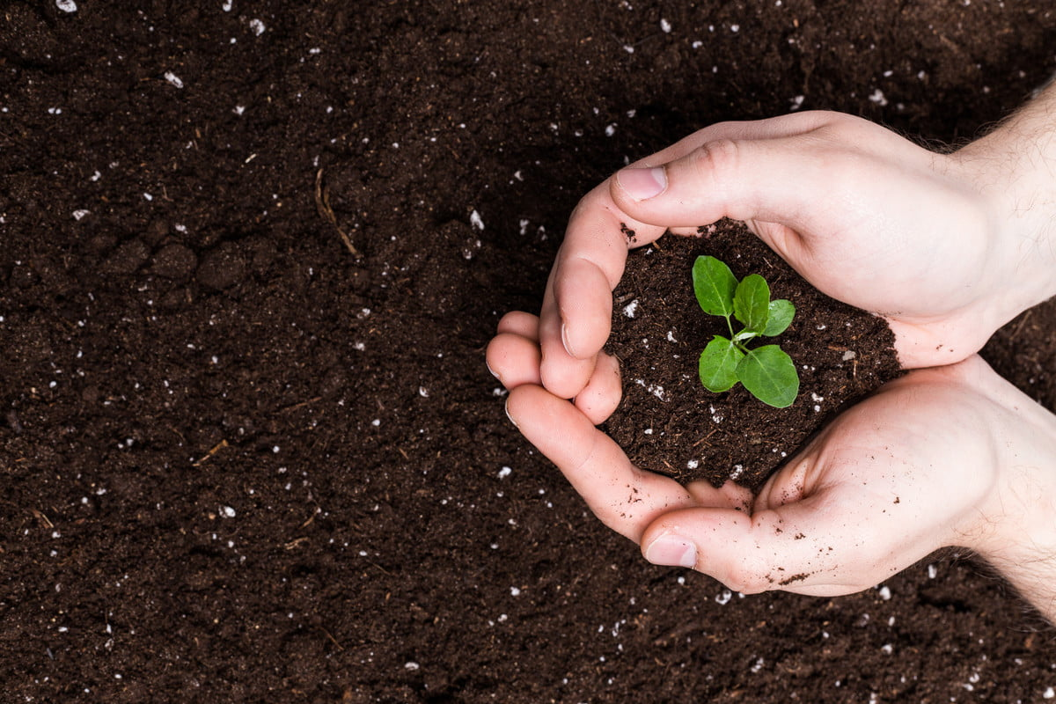
Đất tơi xốp, thoáng khí sẽ làm tăng khả năng hấp thụ nước của cây

Slide 32
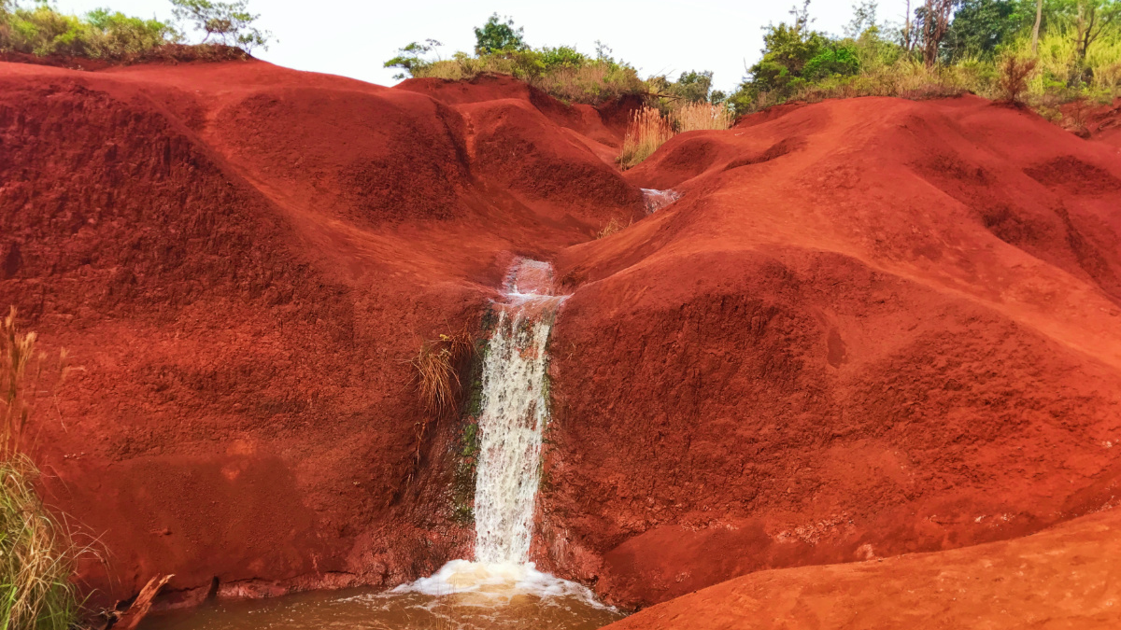
Ví dụ: Đất đỏ bazan có tầng đất dày, tơi xốp, nhiều chất dinh dưỡng, thuận lợi cho quá trình hút nước và chất dinh dưỡng của cây trồng

Slide 33

Cây chỉ hút được các chất khoáng khi chúng được hòa tan trong nước, vì vậy, cần đảm bảo độ ẩm cho đất để nâng cao khả năng hấp thụ chất dinh dưỡng của cây.

Slide 34
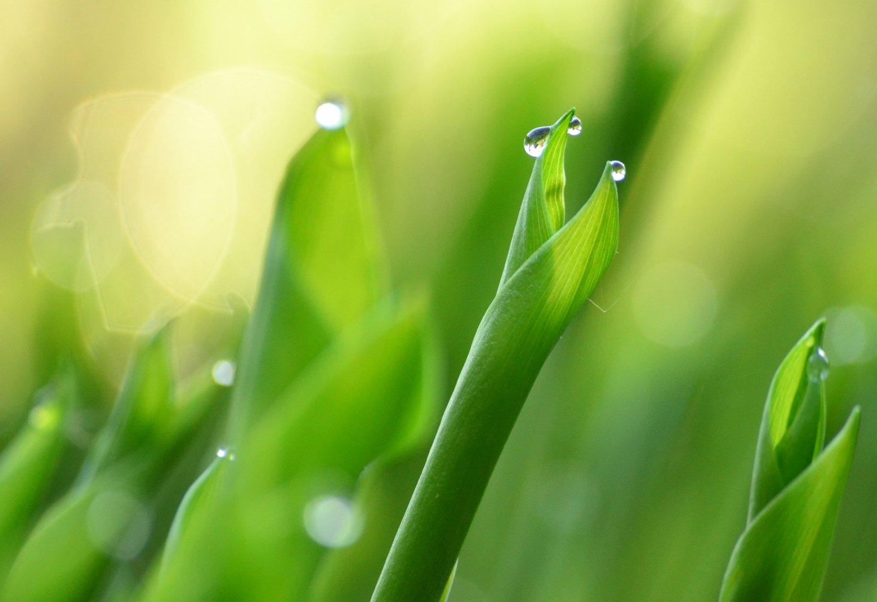

Trình bày vai trò của các yếu tố ảnh hưởng đến trao đổi nước và chất dinh dưỡng ở thực vật?

Slide 35

ÁNH SÁNG
Ánh sáng chủ yếu ảnh hưởng đến quá trình thoát hơi nước ở lá với vai trò là tác nhân gây mở khí khổng.

Slide 36
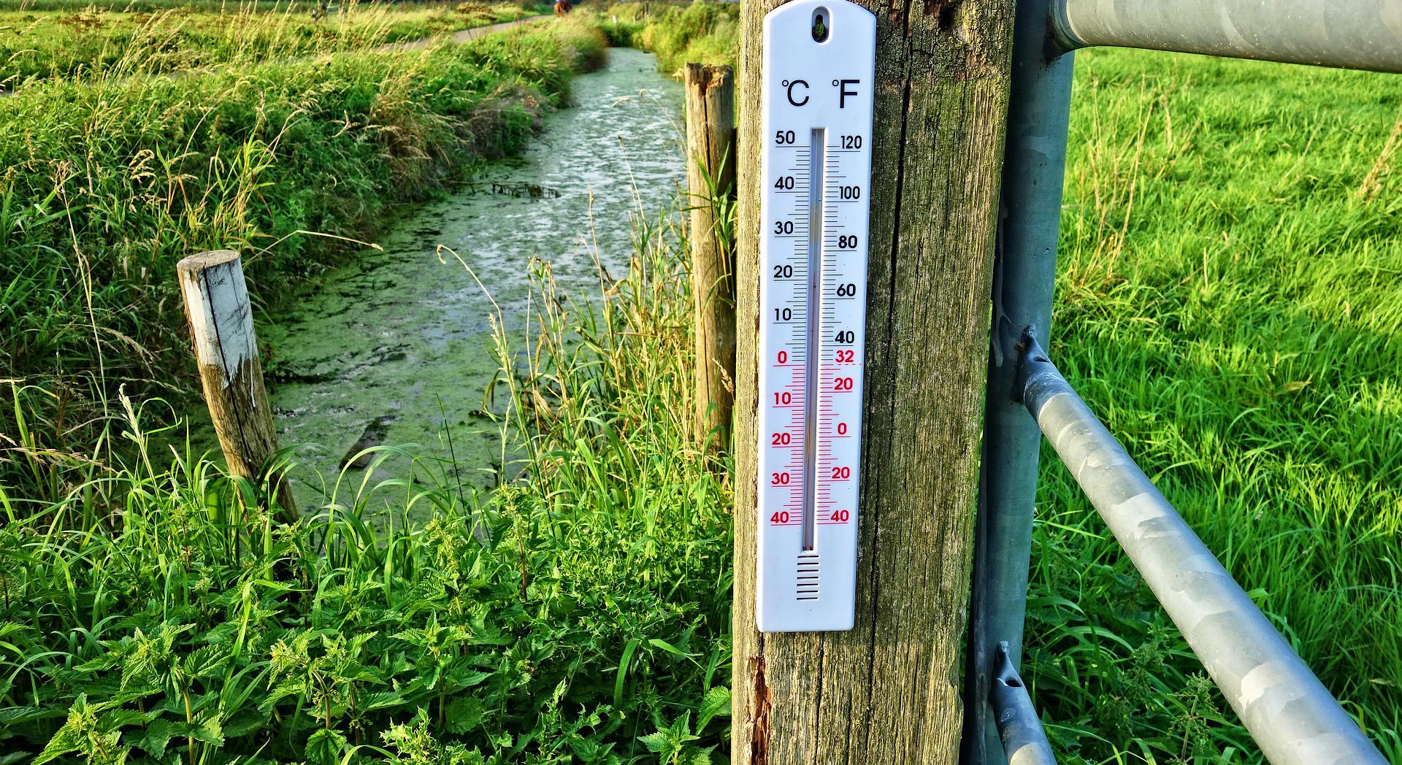
NHIỆT ĐỘ
Nhiệt độ ảnh hưởng đến sự hấp thụ nước ở rễ, vận chuyển nước trong thân và thoát hơi nước ở lá.

Slide 37
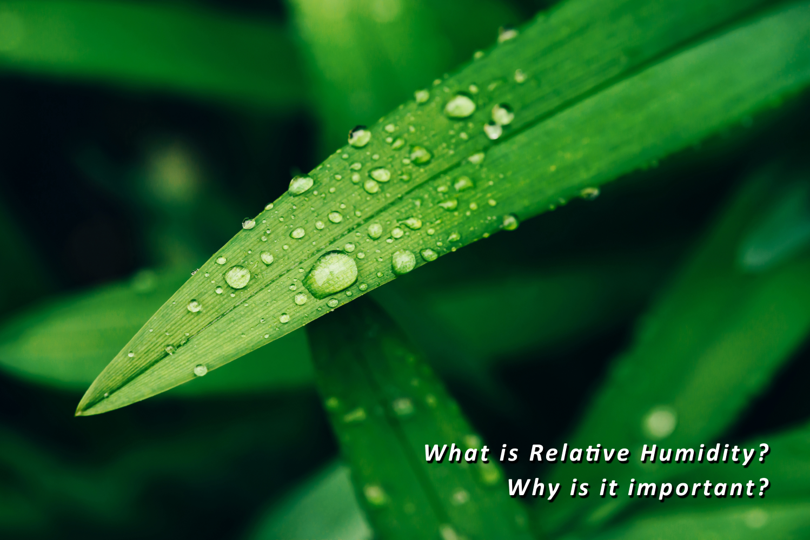
ĐỘ ẨM KHÔNG KHÍ
Độ ẩm không khí liên quan chặt chẽ đến quá trình thoát hơi nước ở lá, độ ẩm không khi càng thấp thì thoát hơi nước càng mạnh.

Slide 38
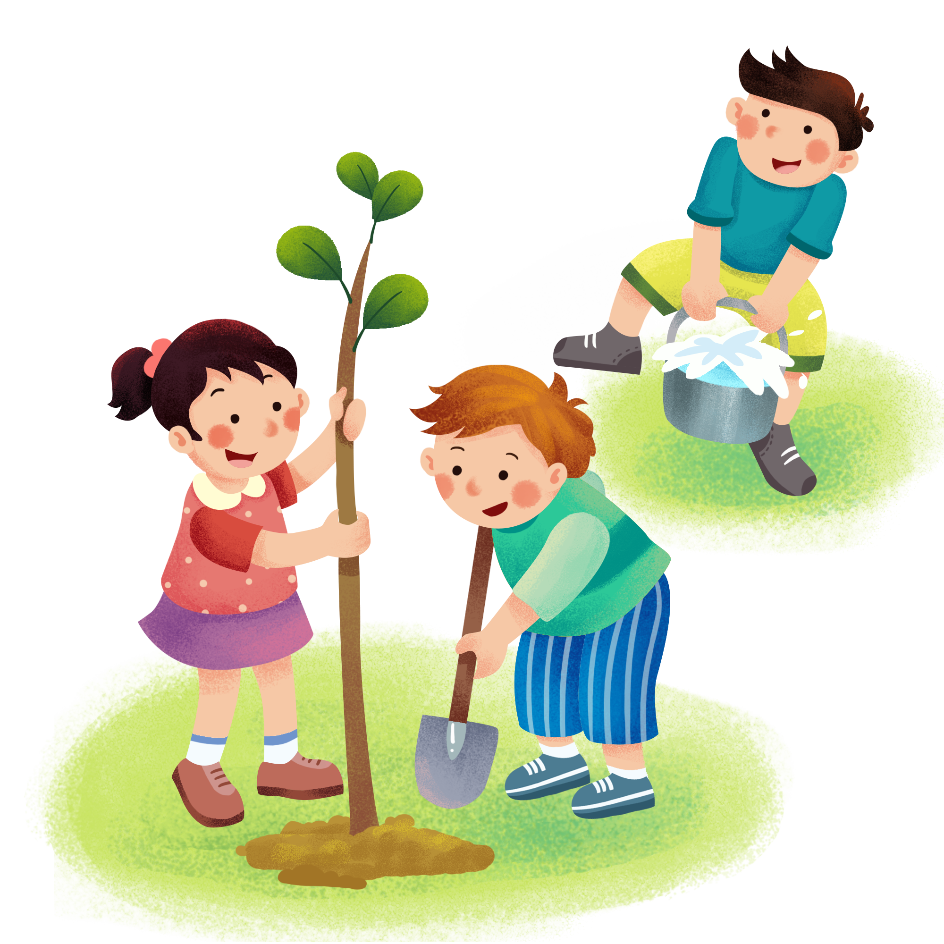
Vì sao trước khi trồng cây hoặc gieo hạt, người ta thường cày, bừa đất rất kĩ, bón lót một số loại phân?
Trả lời
Trước khi trồng cây hoặc gieo hạt, người ta thường làm đất tơi xốp và bón lót một số loại phân để tăng khả năng giữ nước và chất dinh dưỡng cho đất tạo điều kiện tốt cho cây sinh trưởng, phát triển cho năng suất cao.

Slide 39

Ghi nhớ:
Các yếu tố bên ngoài như ánh sáng, nhiệt độ, độ ẩm đất và không khí,... Có ảnh hưởng đến sự trao đổi nước và chất dinh dưỡng ở thực vật.

Slide 40

05
VẬN DỤNG HIỂU BIẾT VỀ TRAO ĐỔI CHẤT VÀ CHUYỂN HÓA NĂNG LƯỢNG Ở THỰC VẬT VÀO THỰC TIỄN

Slide 41

Ở thực vật, nhu cầu về nước, ánh sáng, chất dinh dưỡng,... khác nhau tùy loài, giai đoạn phát triển và điều kiện thời tiết.

Slide 42

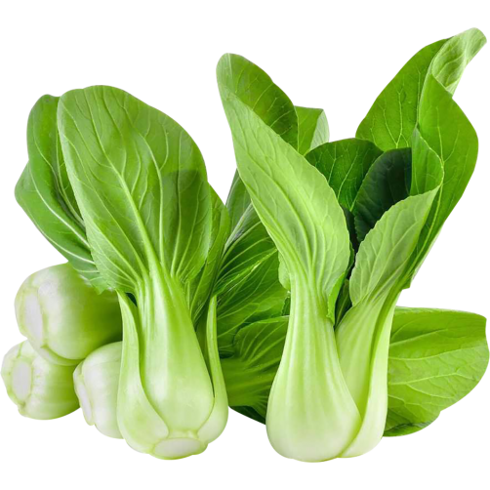
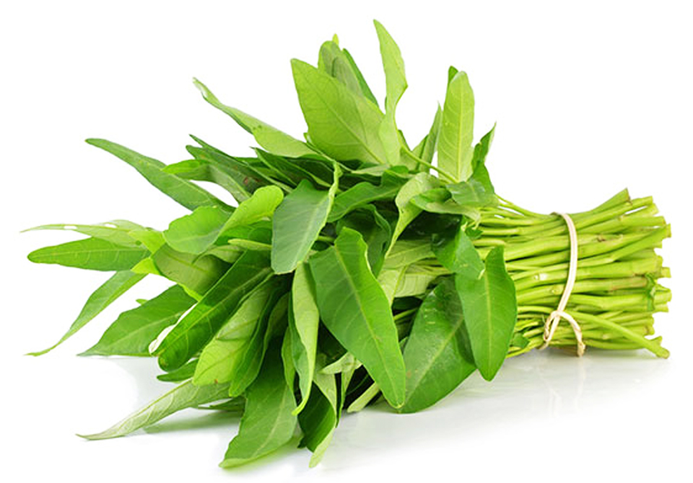
VÍ DỤ
Những loại rau sử dụng thân, lá làm thức ăn như rau cải, rau muống cần nhiều nitrogen (N)

Slide 43
THẢO LUẬN NHÓM
01
Vì sao khi di chuyển cây trồng đi nơi khác, người ta thường cắt bớt một phần cành, lá?
Trả lời
Khi đánh cây bộ rễ bị tổn thương, lúc mới trồng rễ chưa hồi phục nên chưa thể hút nước đế bù vào lượng nước vẫn bị thoát qua lá.
Lúc đó nếu để nhiều lá, cây bị mất quá nhiều nước sẽ héo và rất dễ chết.
Vì vậy, khi đánh cây đi trồng nơi khác, người ta phải chọn ngày râm mát, phải tỉa bớt lá hoặc cắt bớt ngọn nhằm giảm bớt sự mất nước do thoát hơi qua lá.

Slide 44
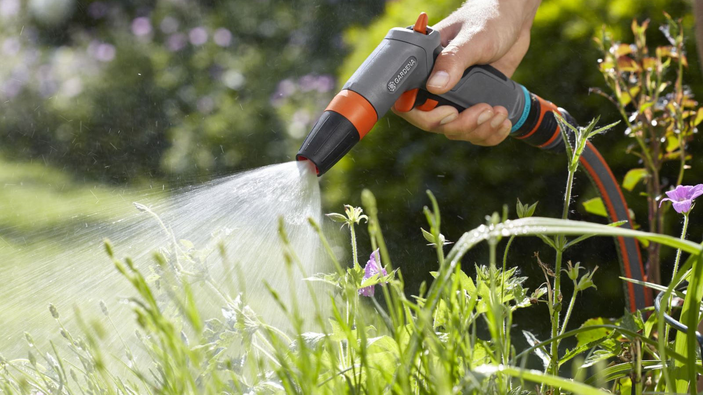
Những ngày trời khô hanh, có gió mạnh cần phải bổ sung nhiều nước cho cây

Slide 45

THẢO LUẬN NHÓM
02
Vì sao những ngày khô hanh, độ ẩm không khí thấp hoặc những ngày nắng nóng cần phải tưới nhiều nước cho cây?
Trả lời
Vào những ngày khô hanh, độ ẩm không khí thấp hoặc những ngày nắng nóng cây thoát nhiều hơi nước nên ta phải tưới nhiều nước cho cây để
  tăng cường nước
  giữ độ ẩm cho cây

Slide 46
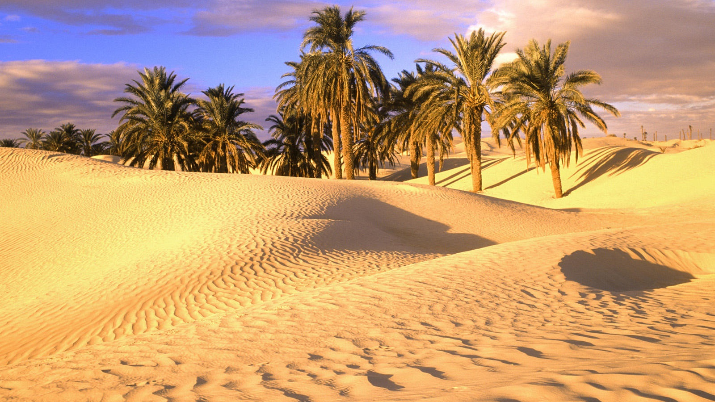

Sa mạc là nơi có điều kiện vô cùng khắc nghiệt, lượng mưa ở đây rất ít, có khi cả năm không có mưa. Trong điều kiện khắc nghiệt đó, mỗi loài thực vật ở đây có một cách riêng để tồn tại và phát triển. Nhiều loài có bộ rễ dài (có thể lên đến 50m), đâm sâu vào lòng đất để tìm mạch nước ngầm. Một số loài khác lại có bộ rễ tỏa rộng hàng chục mét, tập trung ở gần mặt đất để hứng sương đêm.

Slide 47
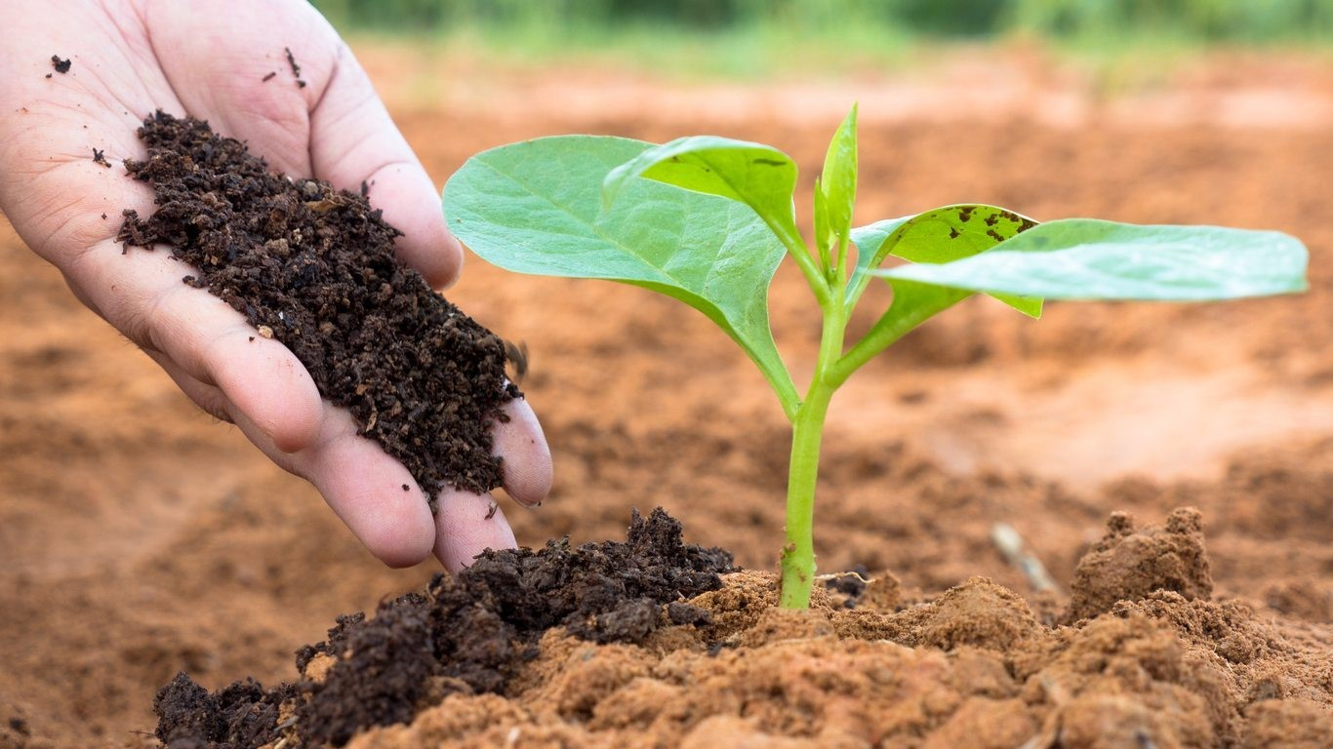
Ghi nhớ: Để cây trồng phát triển tốt, cho năng suất cao cần bón phân và tưới nước hợp lí cho cây.

Slide 48

EM CÓ THỂ
Vận dụng các kiến thức đã học trong việc trồng và chăm sóc cây xanh (xới giúp đất tơi xốp, thoáng khí; vun gốc định kì; tưới đủ nước, bón phân hợp lý)

Slide 49
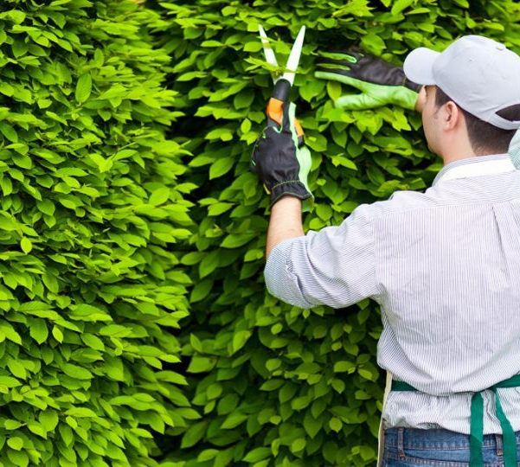
EM CÓ THỂ
Giải thích được tại sao nên di chuyển cây đi trồng nơi khác vào ngày trời râm, mát, tỉa bớt lá và cành cây.

Slide 50

CÁM ƠN CÁC EM LẮNG NGHE
Khoa học tự nhiên 7
Năm học: 2022 – 2023

